Slide 1
VQVAE
2019/11/15
Allen

Slide 2
大綱
VQVAE? 設計原理?
VQVAE 架構
VQVAE 2 架構

Slide 3
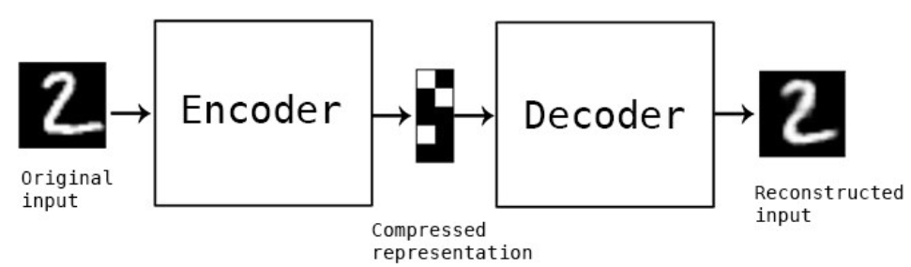
AE ?
Auto-encoder
continous latent variable
Notes:
AE: 會直接透過encoder和decoder去重建圖片，而中間我們通稱叫做latent variable，他是透過encoder所得到的資訊
VAE：也是用encoder，但這邊會分成mean和std去做，這樣在sampling的方式就能夠是近似於而非完全等於整個分布，而在GAN出來之前就是用VAE來做圖片生成的
(補充：為什麼要乘上Gaussian distribution? 1. reparamterize trick 2. easily back propagation )

Slide 4
VQVAE = VAE + discrete latent variable
Why discrete latent variable?
現實有很多資料都是屬於discrete的特性(words, phonemes(音階))
將資料embedding並且映射到discrete latent space
Neural Discrete Representation Learning
https://arxiv.org/abs/1711.00937
Notes:
1. 碰到語言類的資料，通常他們都是discrete的資料型態，像我們一般會轉用word2vec之類等等，因此適合用discrete latent variable來做
2. 如果有outlier的資料來看，他會強迫去接近比較屬於他原本型態的資料

Slide 5
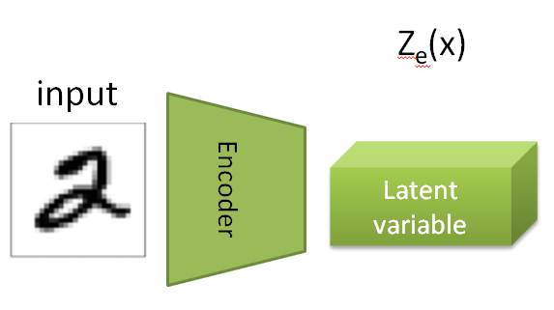
VQVAE 架構
Forward
input => encoder => latent variable

Slide 6
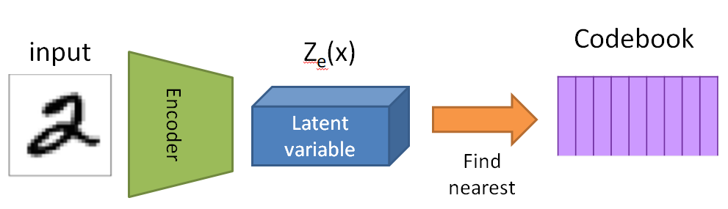
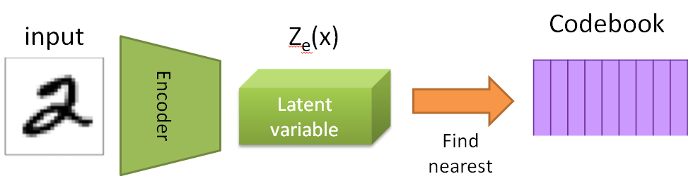
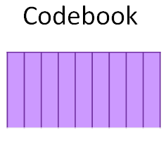
VQVAE 架構
Forward
input => encoder => latent variable
製作codebook embedding vector，並且計算與latent variable最近距離

Slide 7
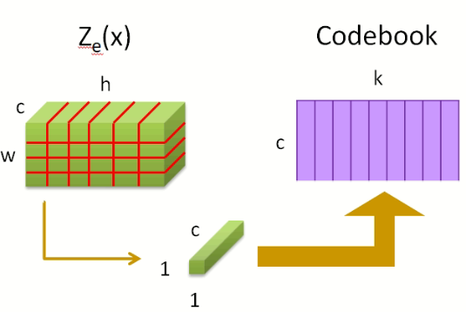
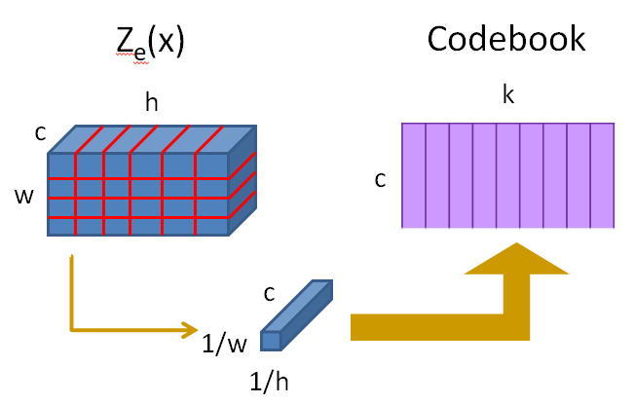
VQVAE 架構
Forward
input => encoder => latent variable
製作codebook embedding vector，並且計算與latent variable最近距離

Slide 8
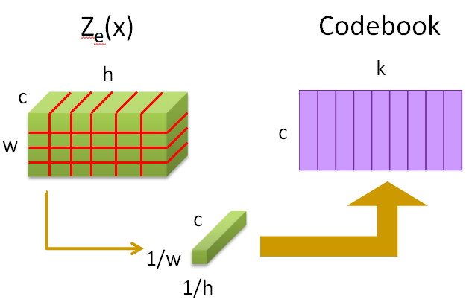
VQVAE 架構
Forward
input => encoder => latent variable
製作codebook embedding vector，並且計算與latent variable最近距離
(e)
Notes:
由每一個小的去對應codebook的k，並且回傳整個vector

Slide 9
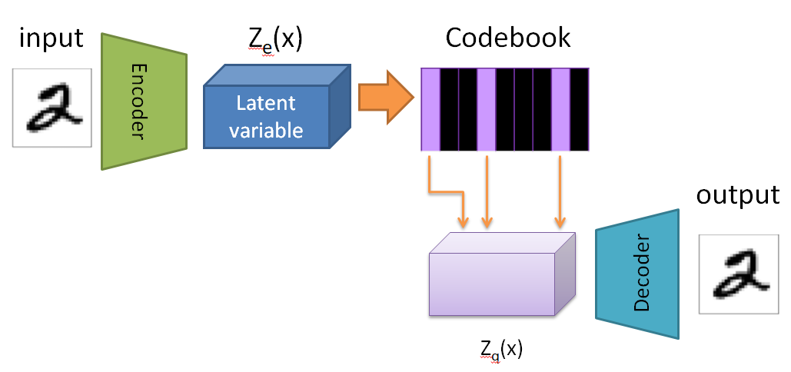
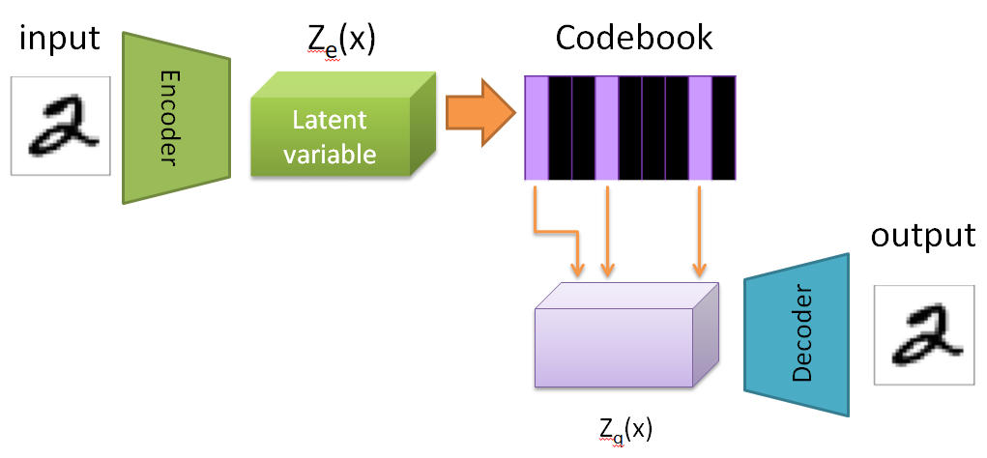
VQVAE 架構
Forward
input => encoder => latent variable
製作codebook embedding vector，並且計算與latent variable最近距離
做好的Zq(x)就由decoder重建
Notes:
由每一個小的去對應codebook的k，並且回傳整個vector

Slide 10
VQVAE Loss function (for gradient)
(1)
(2)
(3)
x = input
e = codebook
sg = stop gradient
Beta = hyper parameter, 0.25~2
要怎麼做到梯度斷掉的情形下更新？
拆計算圖再去更新
利用stop gradient的特性，將前後接在一起
Zq = Ze + tf.stop_gradient(Zq - Ze)
forward: Zq = Ze + Zq - Ze →→ Zq = Zq
backward: Zq = Ze →→ 能將gradient傳遞到Ze
Notes:
第一項為reconstruct loss會更新decoder
第二項會固定encoder去更新codebook
第三項會固定codebook去更新encoder

Slide 11
Vector Quantization變化
透過比較 latent variable 和 codebook embedding vector 去尋找 representative embedding vector.
Move codebook to input value(optional: also input close to codebook value)
Codebook
Embedding
Vector
Encoder output
Update both (gradient)
or
only codebook embedding value (EMA)
Embedding
Vector divide whole space
Notes:
紫點是code book vector，綠點是encoder
左圖可以是透過discrete去分開拆解他們的空間，在forward的時候encoder會去接近code book
右圖是更新encoder跟codebook的時候，如果是gradient更新的話就會彼此拉近，EMA更新的話就只有codebook去靠近encoder

Slide 12
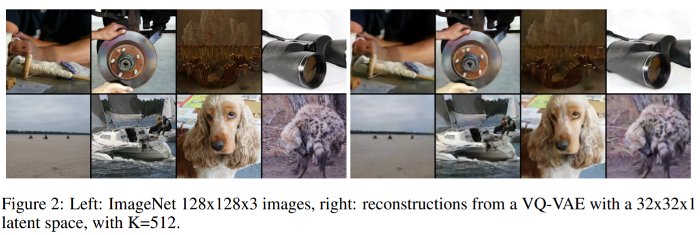
VQVAE Result from paper
原圖
重建

Slide 13
VQVAE 2

Slide 14
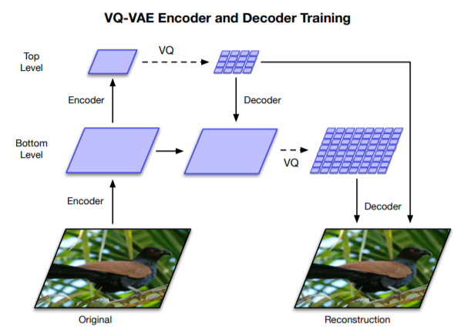
VQVAE2
概念:
組合多個VQVAE
不同Codebook對應不同尺度的特徵
top要作為bottom的輸入
global feature
local feature
Generating Diverse High-Fidelity Images with VQ-VAE-2
https://arxiv.org/abs/1906.00446

Slide 15
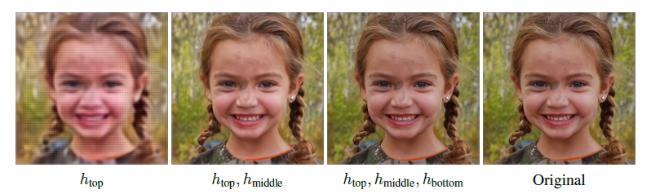
VQVAE2表現如何?
和只有top(VQVAE1)比起來，使用多層會增加圖片的精細度

Slide 16
總結
Conclusion

Slide 17
VQVAE
1種discrete latent variable
組合多個VQVAE圖片可以做得更精細

Slide 18
reference
Neural Discrete Representation Learning:
https://papers.nips.cc/paper/7210-neural-discrete-representation-learning.pdf
Generating Diverse High-Fidelity Images with VQ-VAE-2:
https://arxiv.org/pdf/1906.00446.pdf
Towards a better understanding of Vector Quantized Autoencoders
https://openreview.net/pdf?id=HkGGfhC5Y7
Fast Decoding in Sequence Models Using Discrete Latent Variables:
https://arxiv.org/pdf/1803.03382.pdf

